Slide 1
Đại học Công nghệ - Đại học Quốc gia Hà Nội
KHÓA LUẬN TỐT NGHIỆP
Ngành: Công nghệ thông tin
Đề tài: Nghiên cứu Django và phát triển ứng dụng web dự báo kết quả học tập
Cán bộ hướng dẫn: PGS.TS Nguyễn Việt Anh
Sinh viên: Vũ Trung Anh
Mã sinh viên: 17020595

Slide 2
Nội dung trình bày
Đặt vấn đề
Hướng giải quyết
Cách thực hiện và kết quả
Kết luận

Slide 3
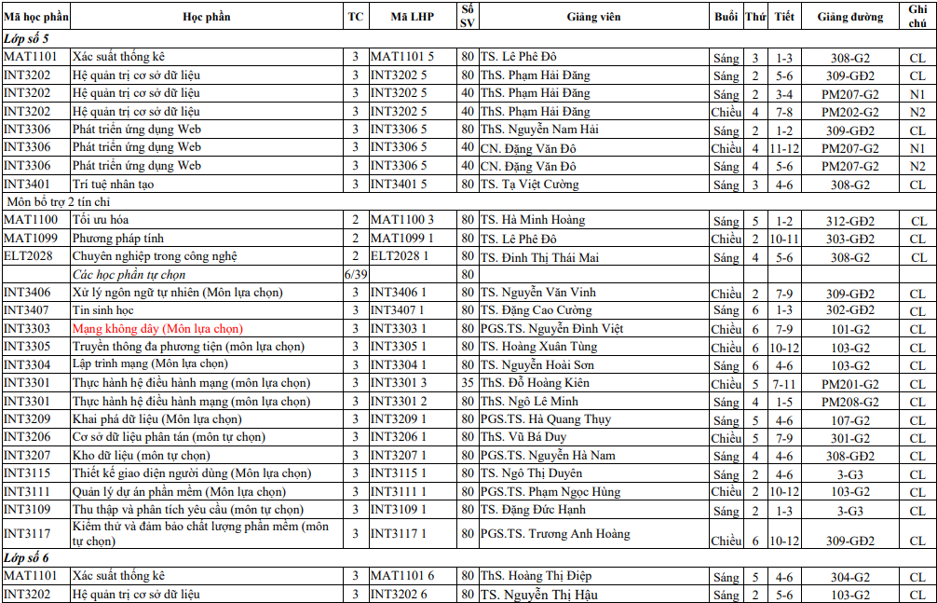
1. Đặt vấn đề
Nguồn: Thời khóa biểu chính thức học kỳ I năm 2019-2020. Đại học Công nghệ, ĐHQG

Slide 4
1. Đặt vấn đề
Điểm của các môn học trong học kỳ tới không biết như nào?
Ngoài các môn học trường đăng ký thì nên học thêm môn nào không?
Không biết điểm của môn học này các năm, khóa trước như thế nào?
Nếu học môn X thì có khả năng đặt được điểm gì?

Slide 5
1. Đặt vấn đề
Cần một ngôn ngữ, framework:
Phổ biến, hỗ trợ tốt cho Trí tuệ nhân tạo và Học máy.
Hỗ trợ tốt trong việc xây dựng và phát triển ứng dụng web.

Slide 6
2. Hướng giải quyết
Các tác nhân:
Sinh viên
Quản trị viên
Quản trị cấp trường

Slide 7
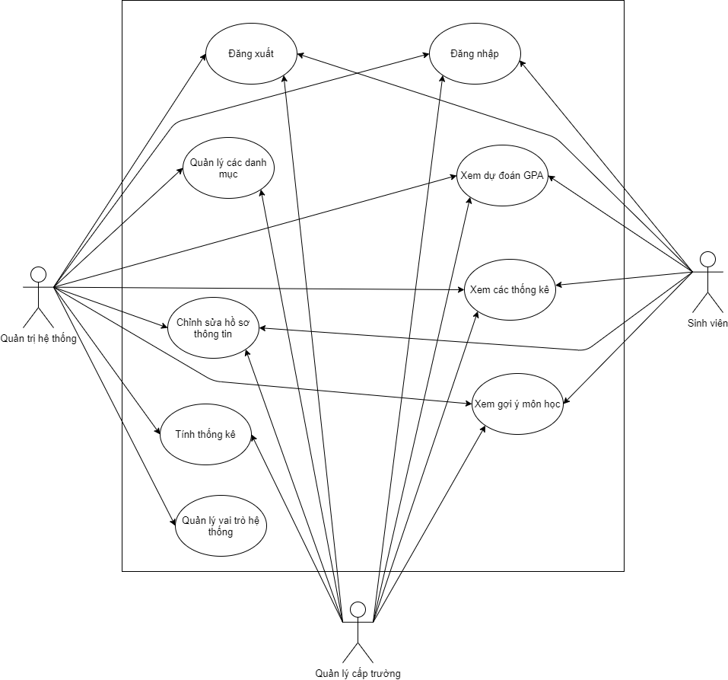
2. Hướng giải quyết
Mô hình usecase tổng quan

Slide 8
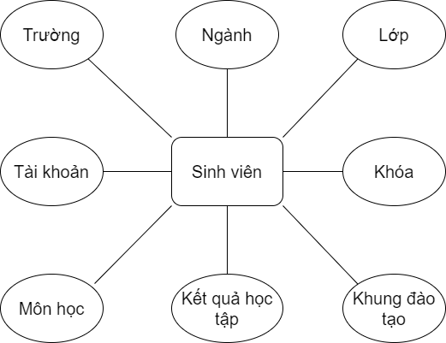
2. Hướng giải quyết
Sinh viên

Slide 9
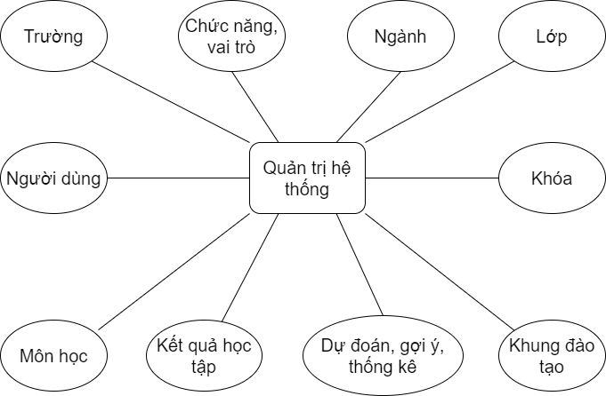
2. Hướng giải quyết
Quản trị hệ thống

Slide 10
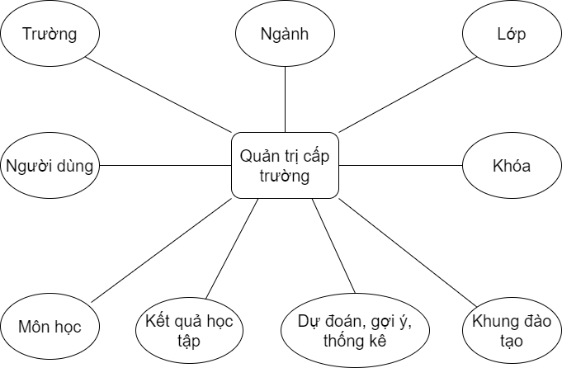
2. Hướng giải quyết
Quản trị cấp trường

Slide 11
2. Hướng giải quyết
Các công nghệ giải quyết tốt nhất các vấn đề:
Python
Django
Bootstrap
Postgresql

Slide 12
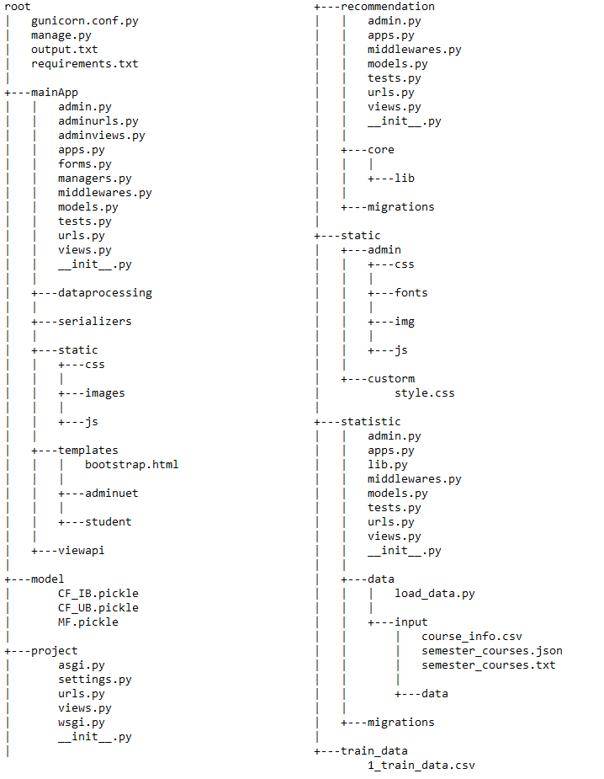
2. Hướng giải quyết

Slide 13
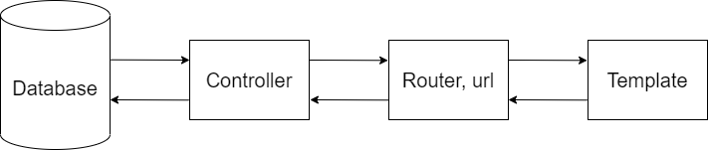
2. Hướng giải quyết
Nghiệp vụ

Slide 14
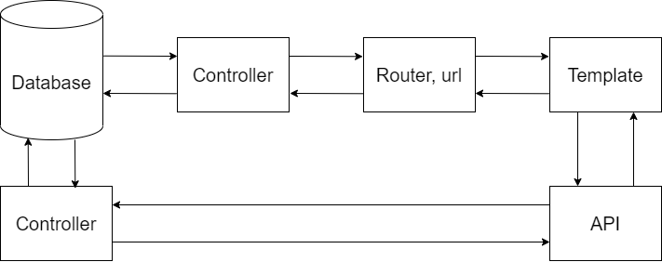
2. Hướng giải quyết
Tính năng chính (Thống kê, Dự đoán, Gợi ý)

Slide 15
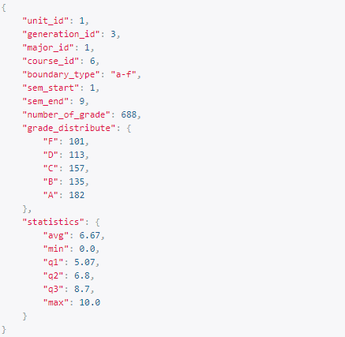
2. Hướng giải quyết
Thống kê phổ điểm môn Tin học cơ sở 4 của K62

Slide 16
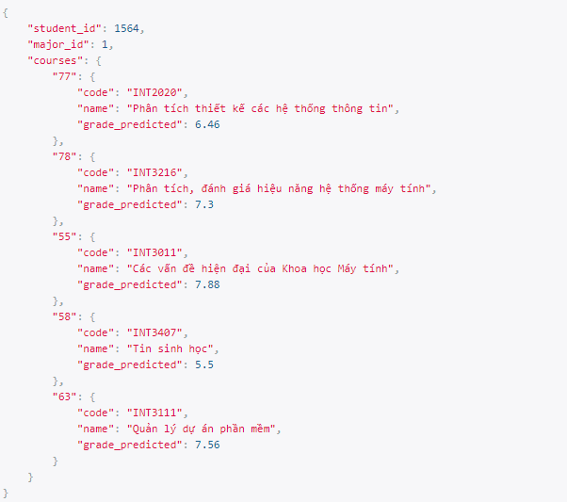
2. Hướng giải quyết
Dự đoán điểm của các môn nếu học trong học kỳ tới của sinh viên K63 - Công nghệ thông tin

Slide 17
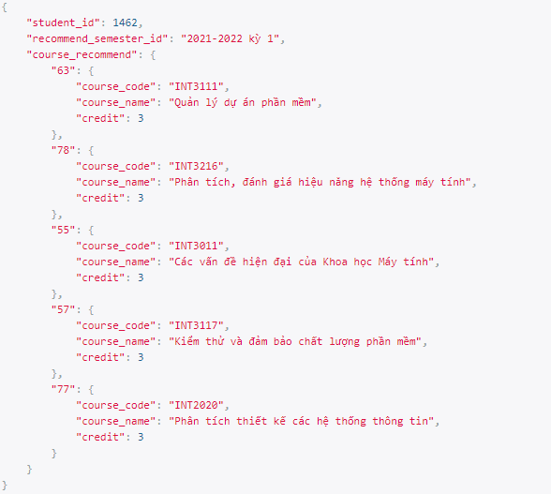
2. Hướng giải quyết
Các môn học gợi ý cho sinh viên K63 cho kỳ học tiếp theo

Slide 18
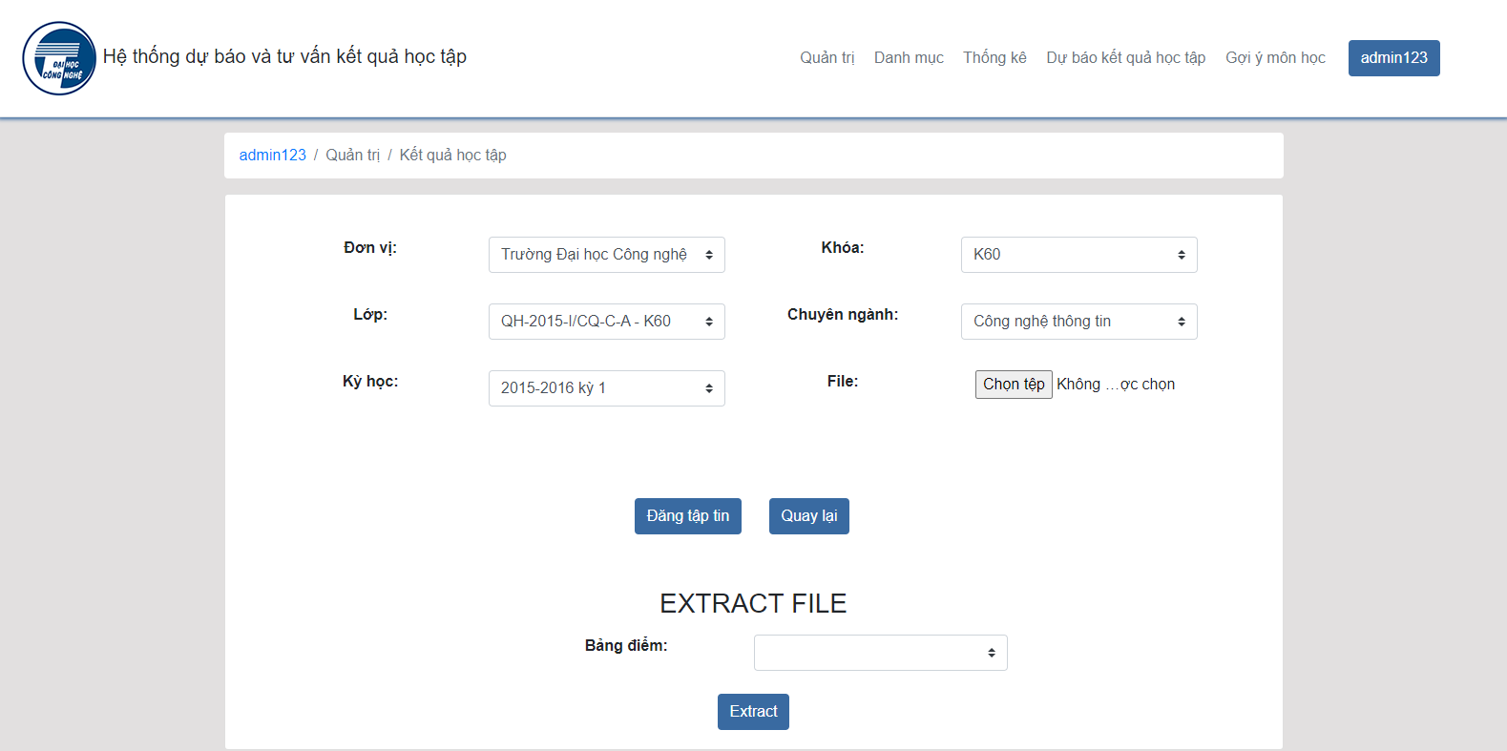
3. Cách thực hiện và kết quả
Quy trình nhập điểm, data để tính toán thống kê, dự đoán và gợi ý

Slide 19
3. Cách thực hiện và kết quả
Quy trình nhập điểm, data để tính toán thống kê, dự đoán và gợi ý
Tính toán thống kê, tính toán dự báo

Slide 20
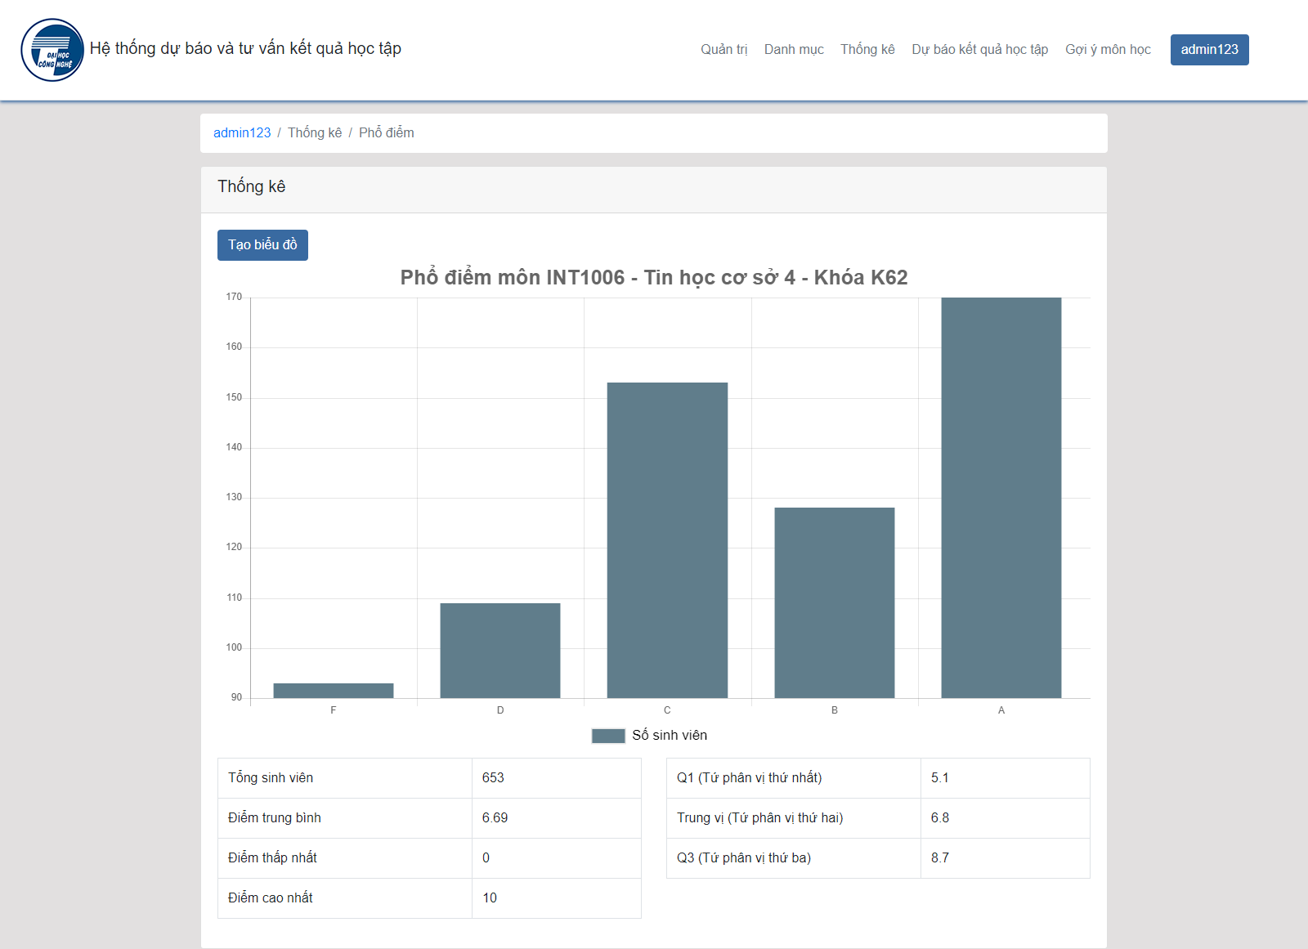
3. Cách thực hiện và kết quả
Kết quả tính năng thống kê phổ điểm môn học

Slide 21
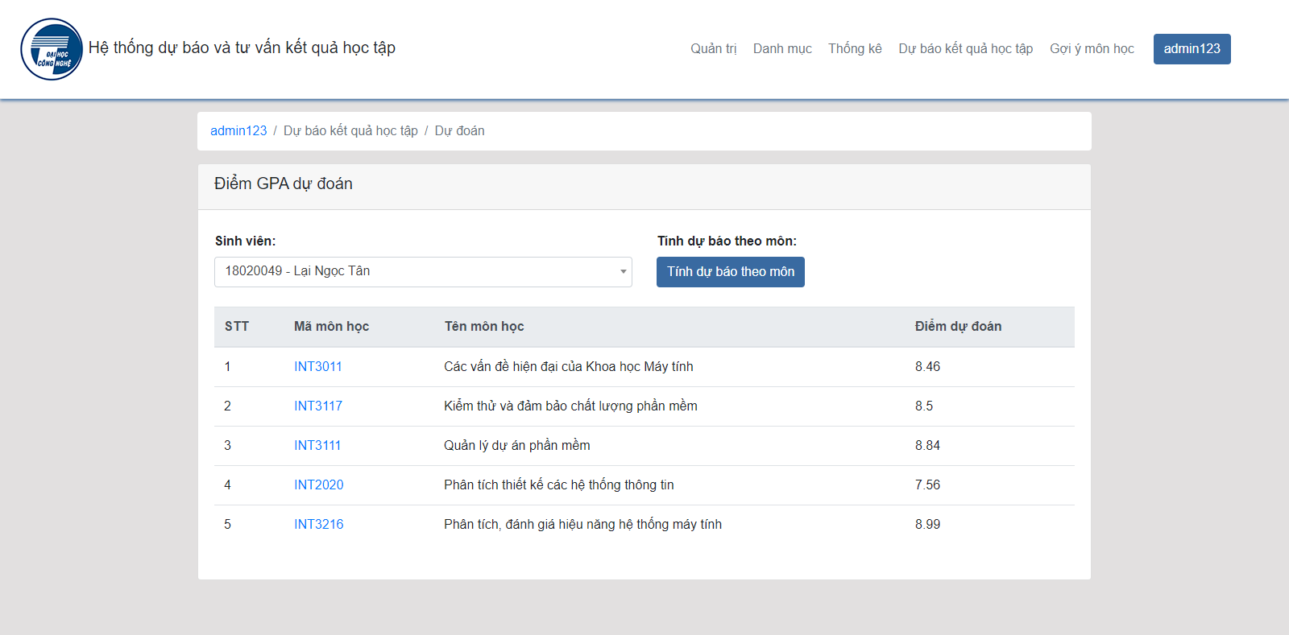
3. Cách thực hiện và kết quả
Kết quả tính năng xem dự báo điểm môn học kỳ tới

Slide 22
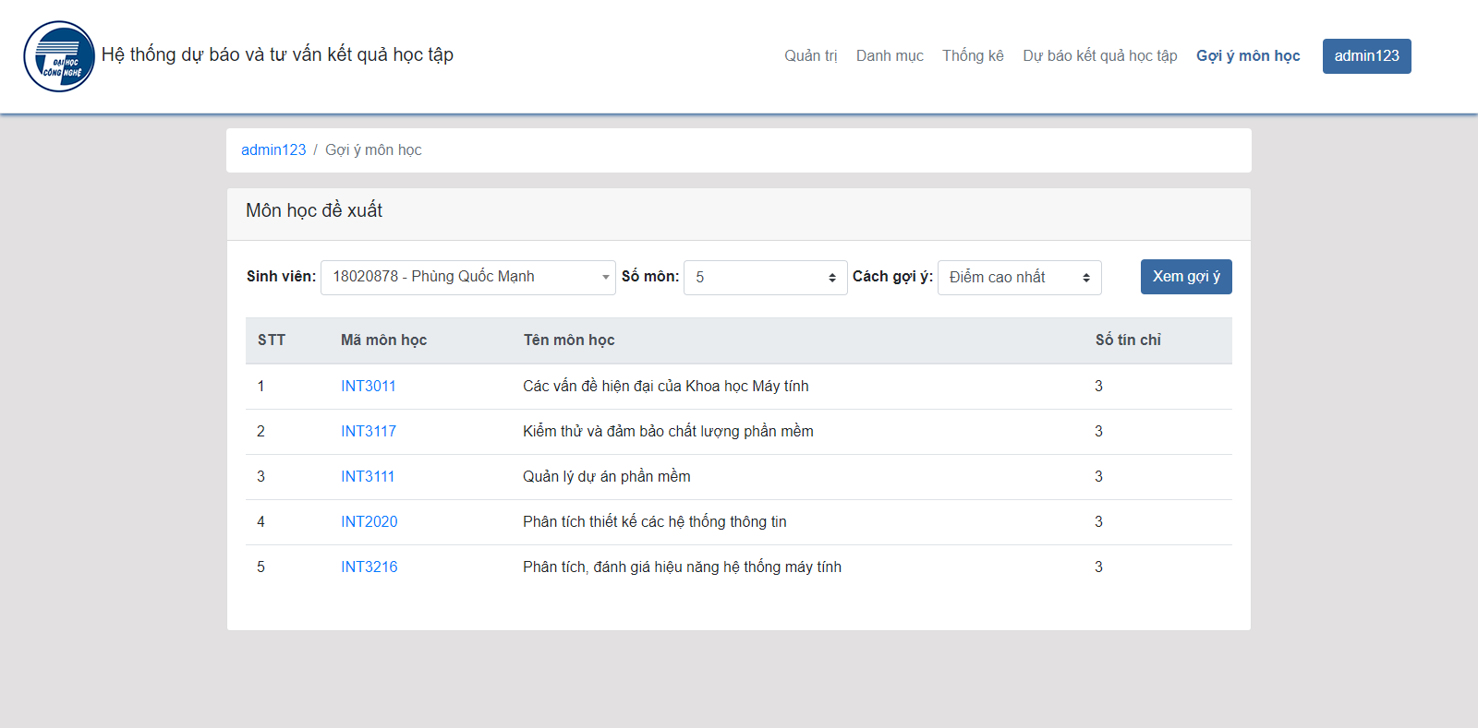
3. Cách thực hiện và kết quả
Kết quả tính năng gợi ý môn học cho sinh viên

Slide 23
4. Kết luận
Kiến thức
Nắm được cách thức sử dụng, ưu và nhược điểm của framework Django
Áp dụng được các kiến thức trong kỹ thuật phát triển và kiểm thử phần mềm
Hiểu được nghiệp vụ, vấn đề của bài toán tư vấn học tập để áp dụng vào dự báo kết quả học tập
Các kỹ năng mềm và khả năng khác

Slide 24
4. Kết luận
Sản phẩm
Phiên bản 1 đã hoàn thiện các tính năng giải quyết bài toán đã đề ra
Tài khoản của sinh viên đã bước đầu kết hợp với tài khoản LDAP (xác thực sinh viên của nhà trường)
Để sản phẩm dễ sử dụng và tiện ích hơn thì vẫn có thể phát triển tiện ích xung quanh tính năng chính

Slide 25
Cảm ơn thầy cô đã lắng nghe!

